Slide 1

算法基础
上机实验 2
学 期: 2017 (秋)

Slide 2
Project 2: 算法设计策略
实验1：实现求矩阵链乘问题的算法。对n的取值分别为： 5、10、20、30 ，随机生成 n+1 个整数值（ p₀、p₁、…、p_{n} ）代表矩阵的规模，其中第i 个矩阵(1≤i ≤ n)的规模为p_{i-1} × p_{i} ，用动态规划法求出矩阵链乘问题的最优乘法次序，统计算法运行所需时间 ，画出时间曲线。

Slide 3
Project 2: 算法设计策略
实验2：实现FFT算法，对n的取值分别为4、16、32、60(注意当n取值不为2的整数幂时的处理方法)，随机生成2n个实数值（a₀、a₁、…、a_{n-1}）和（b₀、b₁、…、b_{n-1}）分别作为多项式A(x)和B(x)的系数向量，使用FFT计算多项式A(x)与多项式B(x)的乘积，统计算法运行所需时间 ，与普通乘法进行比较，画出时间曲线。

Slide 4
实验要求：
1、实验格式:
a)实验需建立根文件夹，文件夹名称为：学号-project2，在根文件夹下需包括实验报告、和ex1、ex2两个子文件夹，每个子文件夹又分别包含3个子文件夹：
  input文件夹：存放输入数据
  source文件夹：源程序
  output文件夹：输出数据
b)input：
  实验1
  输入文件中每行一个随机数据，总行数大于等于31
  顺序读取N个数据，进行计算
  example：计算N个矩阵的矩阵链乘问题，其随机数据的输入文件路径为
  学号-project2/ex1/input/input.txt，顺序读取前N+1个数据进行计算。
  实验2
  输入文件中每行一个随机数据，总行数大于等于120
  先顺序读取N个数据，作为多项式A(x)的系数，再顺序读取N个数据，作为多项式B(x)的系数
  example：计算两个多项式相乘的问题，其随机数据的输入文件路径为
  学号-project2/ex2/input/input.txt，顺序读取前2N个数据进行计算
算法基础--2017

Slide 5
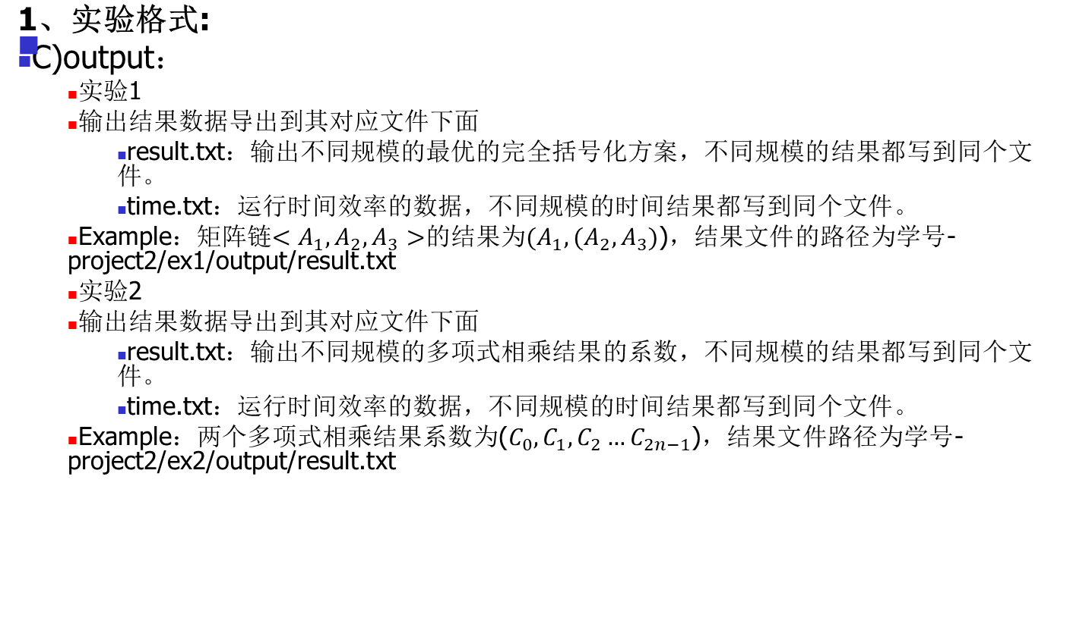
实验要求：
算法基础--2017

Slide 6
2、性能分析的要求：
a)用适当的方法，或工具记录算法在执行时所消耗的时间；
b)根据不同输入规模时记录的数据，画出算法在不同输入规模下的运行时间曲线图；比较你的曲线是否与课本中的算法渐进性能是否相同，若否，为什么，给出分析。
算法基础--2012

Slide 7
3、注意事项：
a)实验报告中要有必要的实验过程截图和图表；
b)图片要有单位，横纵坐标等信息；
c)ex1,ex2目录结构严格按照实验格式的要求；
d)代码中需要有必要的注释；
e)实验杜绝抄袭他人代码或者实验结果，如发现代码高度相似或者实验报告雷同者算0分；
f)实验报告模板另附课程主页上。（qq群也有）
算法基础--2012

Slide 8
4、实验提交：
a)实验要求提交源码，输入输出结果，实验报告。
b)将上述文件夹严格打包成.rar格式，命名方式：学号-姓名-project2.rar。发送邮件给邮箱：ncaa_lab508@126.com。邮箱邮件主题为“学号-姓名-project2”，助教在收到邮件后会及时发送确认邮件。
c)如果有同学在截止日期前要重复提交，邮件主题需说明重复提交。
（注：重复提交 打包命名方式： (2)学号-姓名-project2.rar
(3)学号-姓名-project2.rar 等
邮件主题也相应改为：(2)学号-姓名-project2 (3)学号-姓名-project2 等
尽量一次性做好再提交，不要重复提交）
d)第二次实验截止日期：12月9日晚24点，逾期提交实验成绩将作0分处理。
算法基础--2012

